Slide 1
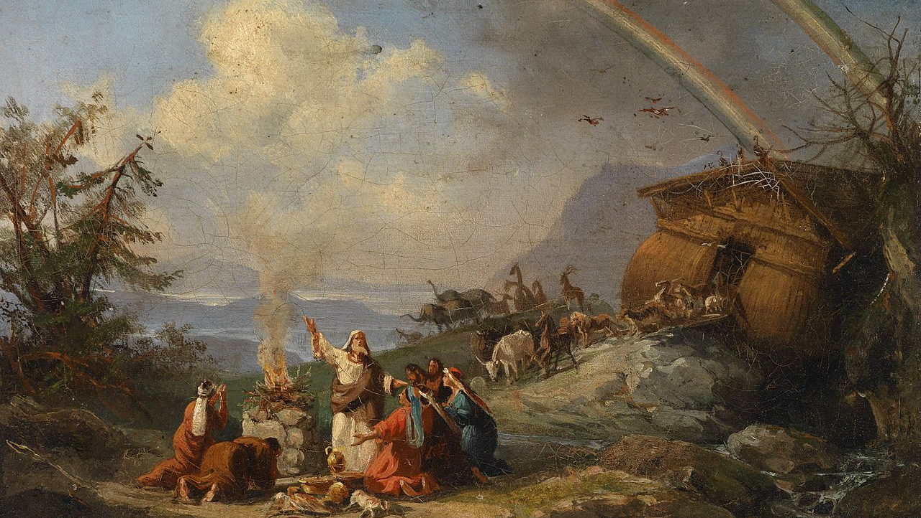
^{FamiliAs FormAnDO Discípulos}
Alianzas y Sacramentos

Slide 2
^{ORACIÓN INICIAL}
ORACIÓN INICIAL
Jesucristo, Señor Nuestro,
Te encomendamos a nuestra familia y te pedimos tu bendición y protección. Te amamos con todo nuestro corazón. Te pedimos que ayudes a nuestra familia a ser más como la Sagrada Familia. Ayúdanos a ser amables, amorosos y pacientes los unos con los otros. Danos la gracia que necesitamos para ser tus discípulos y para algún día alcanzar la santidad. Te lo pedimos en tu Santo Nombre.
Amén.

Slide 3
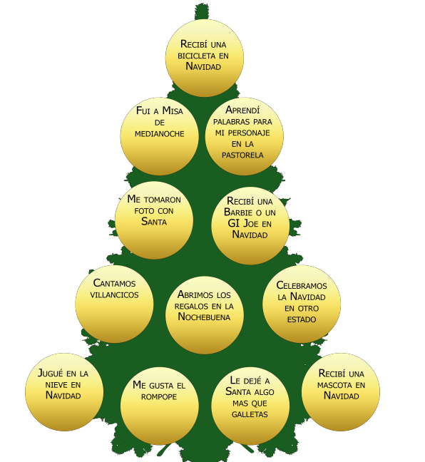
^{ROMPEHIELOS}
Navidad Pasada
¡Consiga la mayor cantidad de iniciales y gane!

Slide 4
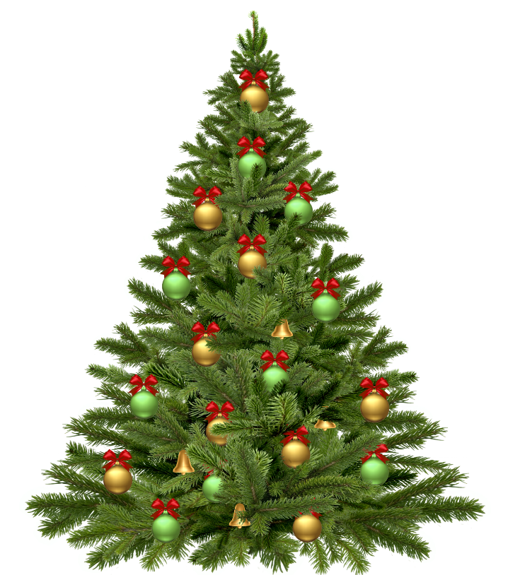
^{COMPARTIENDO EN FAMILIA}
Cada familia comparte una foto de familia alrededor del altar de su casa practicando su tradición navideña favorita. Luego explican por qué es su tradición favorita y cómo celebrarán el nacimiento de Cristo el día de Navidad y durante toda la temporada navideña.

Slide 5
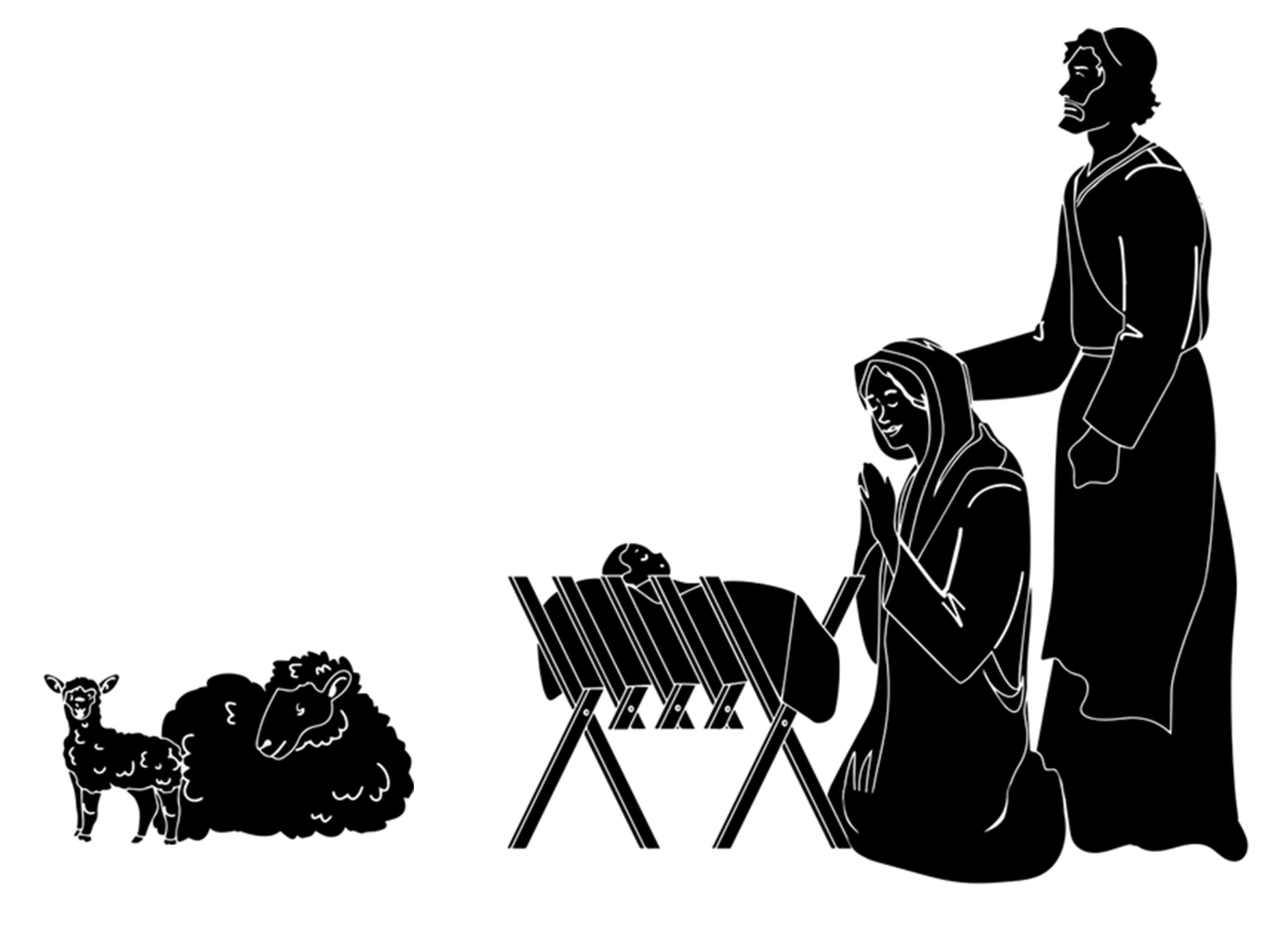
Repaso
¡Dios cumple sus promesas!

Slide 6
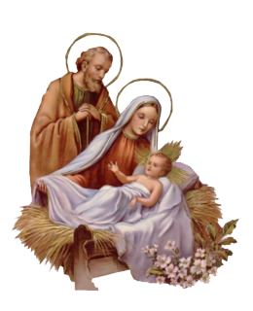
^{Lectio Divina}
Lucas 2:1-20

Slide 7
COMPARTIENDO EN FAMILIA
Las familias comparten en privado

Slide 8
Recuerde

Slide 9
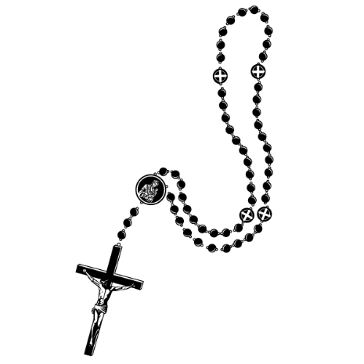
^{Oremos}
Tercer Misterio Gozoso, la Natividad de Nuestro Señor.

